Slide 1
PHÒNG GIÁO DỤC VÀ ĐÀO TẠO QUẬN LONG BIÊN
TRƯỜNG MẦM NON HOA SỮA
LĨNH VỰC PHÁT TRIỂN THẨM MỸ
Đề tài: So sánh to- nhỏ
Lớp: Mẫu giáo bé C4
Giáo viên: Vũ Thu Hằng
NĂM HỌC 2020 - 2021

Slide 2
Hoạt động 1: Trò chuyện

Slide 3
Hoạt động 2: Bé vui Học toán

Slide 5
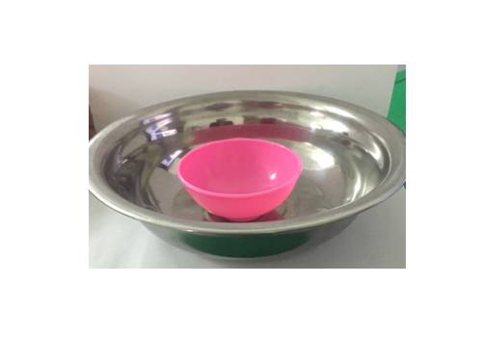

Slide 6
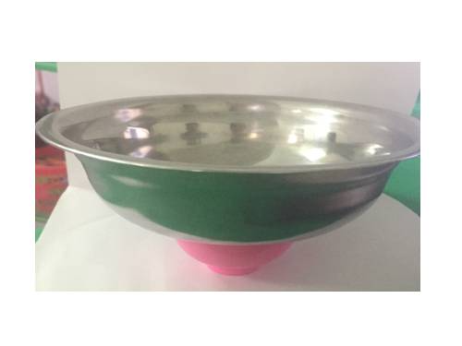

Slide 8
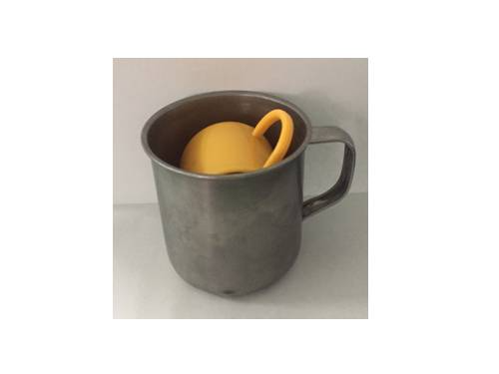

Slide 9
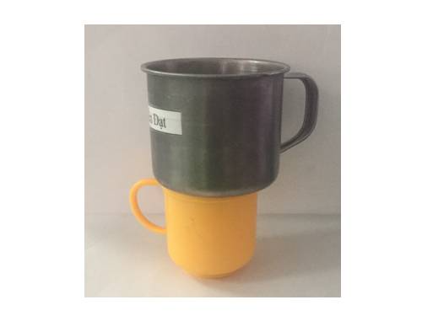

Slide 11
Trân trọng cảm ơn

